Slide 1
147LE – Storia moderna
Lezione introduttiva
Perché il 1492?
I caratteri dell’età moderna
Docente: Cesare Santus

Slide 2

“È importante che…l’assegnazione di confini temporali a ciò che intendiamo per età medievale o per età moderna… si risolva in un’idea storica, e non soltanto in un dato cronologico. A entrambi i termini è annessa, come si è visto, una qualificazione generale costitutiva, intrinseca, complessa, per cui quei termini designano non soltanto un tempo, bensì anche una civiltà, con i suoi valori e i suoi istituti morali e materiali. Proprio perché tali, le valutazioni cambiano, naturalmente, da tempo a tempo. […] La periodizzazione – ossia la distinzione dell’ininterrotto fluire della storia in periodi, età, fasi diverse – non designa solo un tempo, bensì anche un insieme, e molto spesso un sistema, di valori” (pp. 10-11)

Slide 3
I problemi della modernità
La critica al termine "età moderna" e soprattutto al suo significato positivo si fa del tutto legittima nel momento in cui teniamo a mente che tale categoria esprime una prospettiva particolare, quella dell'Europa occidentale, rimanendo estranea ad altre civiltà mondiali (eurocentrismo).
Inoltre il concetto può mantenere il suo significato positivo solo se si sceglie di ignorare consapevolmente che praticamente tutte le società del periodo si costruirono sull'asservimento o sull'esclusione di determinati gruppi che non si conformavano alla religione o all'etnicità del gruppo dominante (da questo punto di vista aumentando, non riducendo, l’intolleranza attribuita alle società “medievali”)

Slide 4
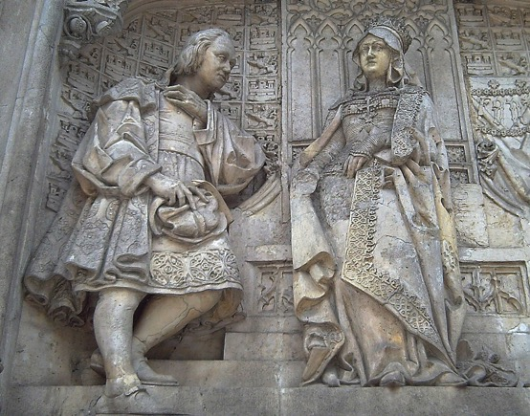
Granada, 1492
17 aprile: La regina Isabella di Castiglia finanzia il progetto di Cristoforo Colombo di raggiungere le Indie navigando verso occidente. Colombo partirà da Palos il 3 agosto e toccherà terra il 12 ottobre a Guanahani (San Salvador, Bahamas)

Slide 5
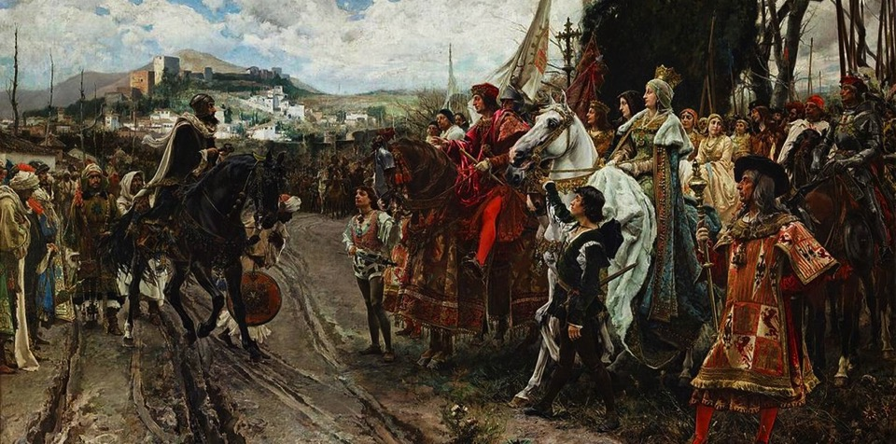
Granada, 1492
2 gennaio: Ferdinando d’Aragona e Isabella di Castiglia entrano a Granada, ultimando la reconquista del territorio spagnolo dal dominio islamico

Slide 6
Granada, 1492
31 marzo: Decreto dell’Alhambra, espulsione di tutti gli ebrei dalla Spagna entro il 31 luglio seguente
“Dopo aver cacciato tutti gli ebrei fuori da tutti i vostri regni e possedimenti [...] le Vostre Altezze mi comandarono che con flotta adeguata mi recassi nelle suddette regioni dell’India” (Il giornale di bordo: libro della prima navigazione e scoperta delle Indie, Nuova Raccolta Colombiana, a cura di P.E. Taviani e C. Varela, vol. I, t. I, Roma 1988, pp. 9-11)

Slide 7
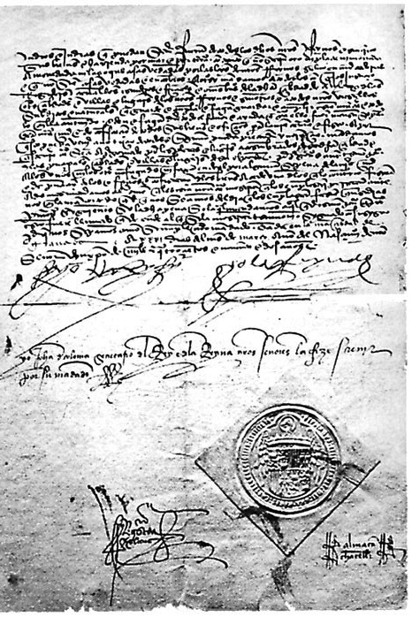
“Bien es sabido que en nuestros dominios, existen algunos malos cristianos que han judaizado y han cometido apostasía contra la santa fe Católica, siendo causa la mayoría por las relaciones entre judíos y cristianos. Por lo tanto, en el año de 1480, ordenamos que los judíos fueran separados de las ciudades y provincias de nuestros dominios y que les fueran adjudicados sectores separados, esperando que con esta separación la situación existente sería remediada, y nosotros ordenamos que se estableciera la Inquisición en estos dominios; y en el término de 12 años ha funcionado y la Inquisición ha encontrado muchas personas culpables además, estamos informados por la Inquisición y otros el gran daño que persiste a los cristianos al relacionarse con los judíos, y a su vez estos judíos tratan de todas maneras a subvertir la Santa Fe Católica [...] Nosotros ordenamos además en este edicto que los Judíos y Judías cualquiera edad que residan en nuestros dominios o territorios que partan con sus hijos e hijas, sirvientes y familiares pequeños o grandes de todas las edades al fin de Julio de este año y que no se atrevan a regresar a nuestras tierras y que no tomen un paso adelante a traspasar de la manera que si algún Judío que no acepte este edicto si acaso es encontrado en estos dominios o regresa será culpado a muerte y confiscación de sus bienes”

Slide 8
N. Machiavelli, Il Principe, cap. XXI
Nissuna cosa fa tanto stimare un Principe, quanto fanno le grandi imprese, e il dare di sè esempi rari. Noi abbiamo nei nostri tempi Ferrando Re d’Aragona, presente Re di Spagna. Costui si può chiamare quasi Principe nuovo, perchè d'un Re debole è diventato per fama e per gloria il primo Re dei Cristiani; e se considererete le azioni sue, le troverete tutte grandissime, e qualcuna straordinaria. Egli nel principio del suo regno assaltò la Granata, e quella impresa fu il fondamento dello Stato suo. In prima ei la fece ozioso, e senza sospetto di essere impedito; tenne occupati in quella gli animi de’ Baroni di Castiglia, li quali pensando a quella guerra non pensavano ad innovare; e lui acquistava in questo mezzo riputazione ed imperio sopra di loro, che non se ne accorgevano. Potè nutrire, con danari della Chiesa e de’ popoli, gli eserciti, e fare un fondamento con quella guerra lunga alla milizia, la quale dipoi lo ha onorato. Oltra questo, per potere intraprender maggiori imprese, servendosi sempre della Religione, si volse a una pietosa crudeltà, cacciando e spogliando il suo Regno de’ Marrani; nè può essere questo esempio più mirabile, nè più raro. Assaltò sotto questo medesimo mantello l’Affrica, fece l’impresa d’Italia, ha ultimamente assaltato la Francia, e così sempre ordito cose grande, le quali sempre hanno tenuto sospesi ed ammirati gli animi de’ sudditi, ed occupati nell’evento di esse. E sono nate queste sue azioni in modo l’una dall’altra, che non hanno dato mai spazio agli uomini di quietare ed operargli contro.

Slide 9

«Nel 1492 ebrei, eretici e selvaggi si incontrarono in un luogo: la città di Granada, conquistata da Ferdinando re d’Aragona e da Isabella di Castiglia. A loro, già autori dell’istituzione dell’Inquisizione, si devono due decisioni di grande importanza storica: l’espulsione degli ebrei non battezzati e la spedizione di Colombo verso le Indie da cui prese avvio il dominio coloniale spagnolo sulle diverse umanità scoperte oltre l’Oceano. Fu grazie a quelle decisioni che l’età che si apriva e il mondo per la prima volta globalizzato furono dominati da tre tipi umani, tre costruzioni culturali sulle quali doveva scatenarsi la violenza di una sopraffazione legittimata da poteri politici e religiosi. Tre grandi processi storici – colonialismo, intolleranza religiosa tra cristiani, antiebraismo/antisemitismo – prendono avvio e si preparano a dominare la storia dell’Europa e del mondo».

Slide 10
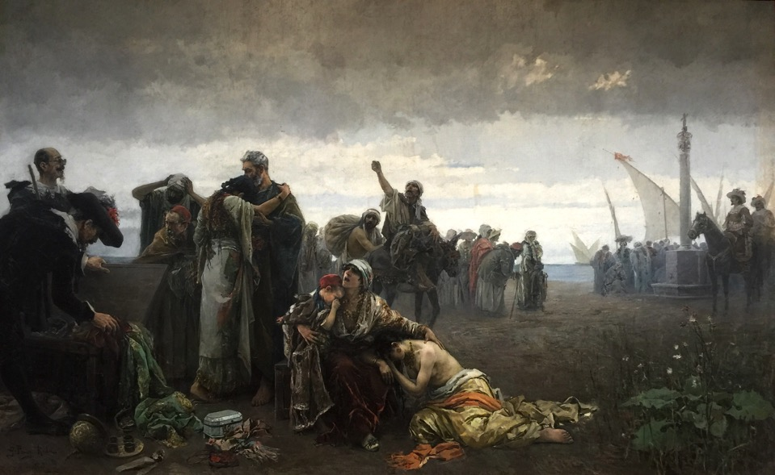
Espulsione dei moriscos (1609-1614)

Slide 11
Tutta questa gente di ogni genere fu creata da Dio senza malvagità e senza doppiezze…la gente più umile, più paziente, più pacifica e quieta che ci sia al mondo […] Tra queste pecore mansuete… entrarono improvvisamente gli spagnoli, e le affrontarono come lupi, tigri o leoni crudelissimi da molti giorni affamati. E altro non han fatto, da quarant’anni fino a oggi…se non disprezzarle, ucciderle, angustiarle” (B. de Las Casas, Brevissima relazione della distruzione delle Indie, 1540)
Ora mi sembra, per tornare al mio discorso, che in quel popolo non vi sia nulla di barbaro e di selvaggio, a quanto me ne hanno riferito, se non che ognuno chiama barbarie quello che non è nei suoi usi; sembra infatti che noi non abbiamo altro punto di riferimento per la verità e la ragione e che l'esempio e l'idea delle opinioni e degli usi del paese in cui siamo [...] Penso che ci sia più barbarie...nel lacerare con supplizi e martìri un corpo ancora sensibile...che nell'arrostirlo e nel mangiarlo dopo che è morto.
(M. de Montaigne, Saggi, 1580)
Si suol dire che non esiste peste peggiore per uno stato che la molteplicità delle religioni, la quale provoca discordie tra vicini, tra padri e figli, tra mariti e mogli, tra principi e sudditi. Rispondo che un tal discorso, ben lungi dall'essere un argomento contro di me, è anzi una prova assai forte in favore della tolleranza; infatti se la molteplicità delle religioni nuoce a uno stato, è unicamente perché l'una non vuole tollerare l'altra, ma assorbirla avvalendosi delle persecuzioni… Se ciascuno praticasse la tolleranza che io vengo predicando, ci sarebbe la stessa concordia in uno stato diviso fra dieci religioni, che in una città nella quale le diverse consorterie di artigiani si tollerano e si sopportano a vicenda. (P. Bayle, Commentario filosofico sulla tolleranza, 1686-1687)

Slide 12
Programma (di massima) del corso
L’Europa e il mondo (1490-1530 ca.)
La Riforma (1490-1540 ca.)
La Controriforma (1540-1620 ca.)
Guerre di religione e costruzione dello stato moderno (1550-1600)
Una "crisi" del Seicento? (1600-1648)
Le società asiatiche (1600-1800)
L’assolutismo e le rivoluzioni inglesi (1640-1725)
Guerre dinastiche e coloniali (1700-1783)
I Lumi e la Rivoluzione francese (1750-1815)

